Slide 1
NHÀ XUẤT BẢN GIÁO DỤC VIỆT NAM
VIETNAM EDUCATION PUBLISHING HOUSE
CÔNG TY CỔ PHẦN ĐẦU TƯ
VÀ PHÁT TRIỂN GIÁO DỤC HÀ NỘI

Slide 2
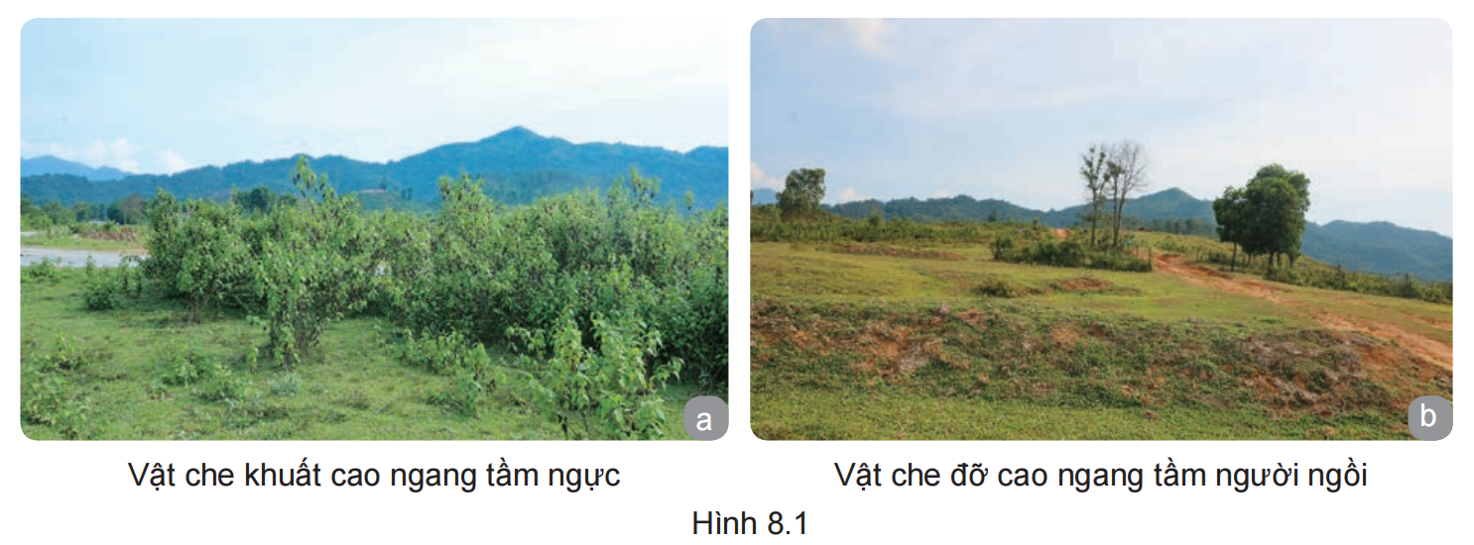
LỢI DỤNG ĐỊA HÌNH ĐỊA VẬT
VẬN DỤNG CÁC TƯ THẾ, ĐỘNG TÁC CƠ BẢN KHI
VẬN ĐỘNG TRONG CHIẾN ĐẤU
MỞ ĐẦU
Theo em, trong chiến đấu khi gặp các vật che khuất, che đỡ tương tự như trong hình, chiến sĩ có thể sử dụng những động tác nào để vận động tiếp cận gần địch?

Slide 3
LỢI DỤNG ĐỊA HÌNH ĐỊA VẬT
VẬN DỤNG CÁC TƯ THẾ, ĐỘNG TÁC CƠ BẢN KHI
VẬN ĐỘNG TRONG CHIẾN ĐẤU
NỘI DUNG
I. Ý NGHĨA, YÊU CẦU, THỜI CƠ VẬN ĐỘNG
II. VẬN DỤNG TRONG MỘT SỐ TÌNH HUỐNG, ĐỊA HÌNH KHÁC NHAU

Slide 4
LỢI DỤNG ĐỊA HÌNH ĐỊA VẬT
LỢI DỤNG ĐỊA HÌNH ĐỊA VẬT
VẬN DỤNG CÁC TƯ THẾ, ĐỘNG TÁC CƠ BẢN KHI
VẬN ĐỘNG TRONG CHIẾN ĐẤU
Ý nghĩa, yêu cầu, thời cơ vận động
− Ý nghĩa
Vận dụng các tư thế, động tác cơ bản phù hợp với điều kiện địch, địa hình trong chiến đấu có vị trí hết sức quan trọng, giúp người chiến sĩ bí mật tiếp cận mục tiêu, bất ngờ sử dụng vũ khí tiêu diệt địch, bảo vệ mình, hoàn thành nhiệm vụ được giao.
− Yêu cầu
+ Có quyết tâm chiến đấu cao.
+ Nắm chắc tình hình địch, địa hình, địa vật.
+ Nắm chắc tư thế, động tác cơ bản trong chiến đấu; vận dụng linh hoạt, xử trí các tình huống chính xác, kịp thời.
+ Hiệp đồng chặt chẽ với đồng đội và cấp trên.
I. Ý NGHĨA, YÊU CẦU, THỜI CƠ VẬN ĐỘNG

Slide 5
LỢI DỤNG ĐỊA HÌNH ĐỊA VẬT
LỢI DỤNG ĐỊA HÌNH ĐỊA VẬT
VẬN DỤNG CÁC TƯ THẾ, ĐỘNG TÁC CƠ BẢN KHI
VẬN ĐỘNG TRONG CHIẾN ĐẤU
I. Ý NGHĨA, YÊU CẦU, THỜI CƠ VẬN ĐỘNG
Ý nghĩa, yêu cầu, thời cơ vận động
− Thời cơ vận động
+ Khi có nhiều tiếng động ồn ào, bom đạn nổ, màn khói, cát bụi dày đặc,...
+ Khi địch không chú ý về hướng ta vận động.
+ Địa hình, địa vật kín đáo, thời tiết thuận lợi để ta vận động.
+ Khi có lệnh của người chỉ huy.

Slide 6
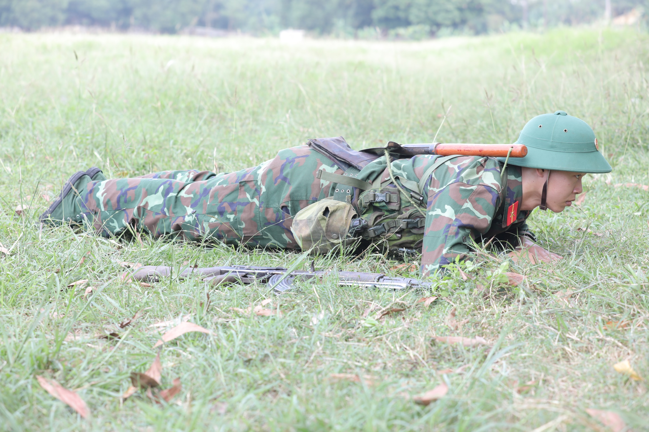
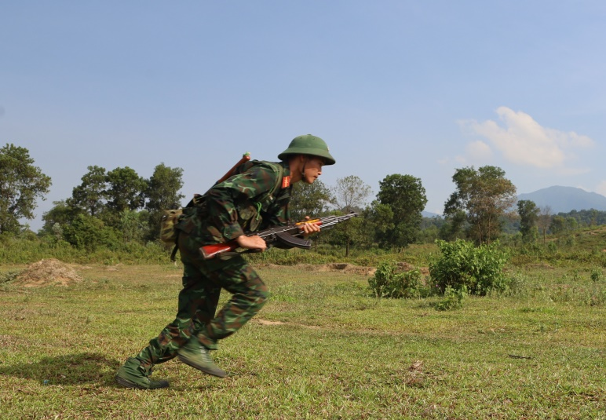
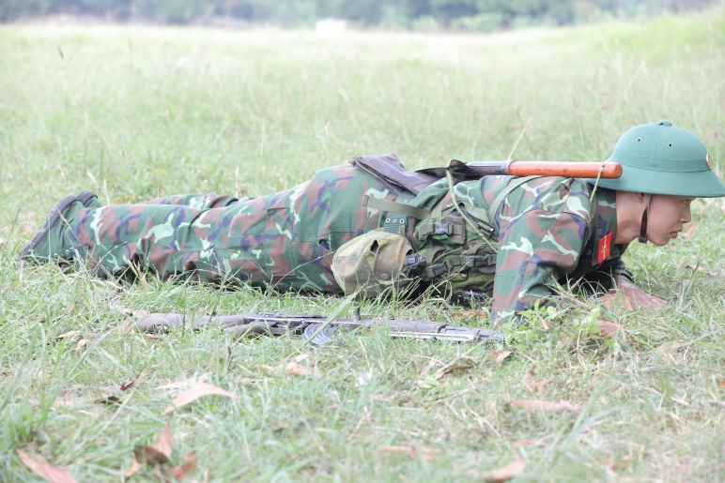
Vận động dưới hoả lực bắn thẳng của địch
− Trước khi vận động: Phải nắm chắc tình hình địch, địa hình, địa vật để xác định đường vận động, thời cơ vận động.
− Khi vận động: Tuỳ theo địa hình để sử dụng các động tác cho phù hợp như vọt tiến, chạy khom, bò, trườn,...
− Khi vào tới nơi ẩn nấp: Nhanh chóng lợi dụng địa hình, địa vật và quan sát địch,...
II. VẬN DỤNG TRONG MỘT SỐ ĐỊA HÌNH KHÁC NHAU

Slide 7
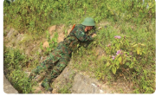
2. Vận động dưới hoả lực không quân, pháo binh, súng cối của địch
− Khi địch dùng hoả lực không quân, pháo binh, súng cối, khống chế đường vận động, chiến sĩ sử dụng động tác chạy, vọt tiến, để nhanh chóng vượt qua,...
− Quá trình vận động triệt để lợi dụng địa hình, địa vật để bảo đảm an toàn.
− Khi ẩn nấp dùng tư thế thấp, áp sát người vào giao thông hào,... hoặc nằm sát xuống mương, máng,...
II. VẬN DỤNG TRONG MỘT SỐ ĐỊA HÌNH KHÁC NHAU

Slide 8
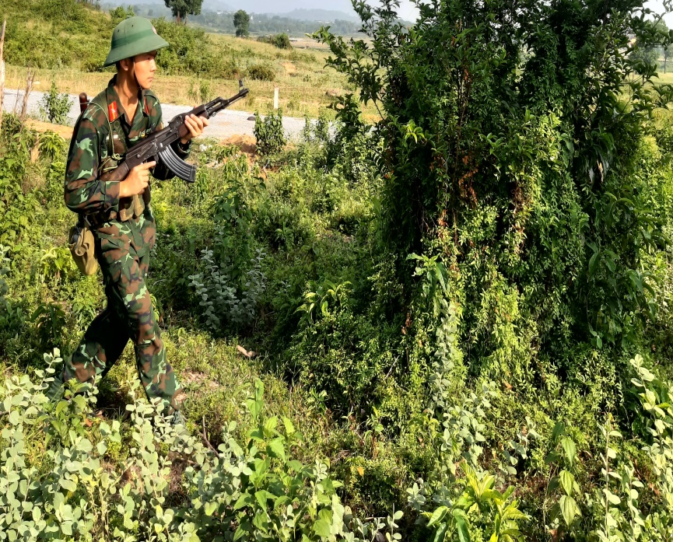
II. VẬN DỤNG TRONG MỘT SỐ ĐỊA HÌNH KHÁC NHAU
3. Vận động bí mật đến gần địch trong một số địa hình
− Vận động qua địa hình nhiều cây cối rậm rạp
Động tác vận dụng: Thường vận dụng động tác đi thường hoặc đi khom. Khi vận động qua địa hình này phải nhẹ nhàng, thận trọng để vượt qua.

Slide 9
3. Vận động bí mật đến gần địch trong một số địa hình
− Vận động qua địa hình trống trải hoặc không kín đáo
Động tác vận dụng: Động tác vận dụng: Thường vận dụng động tác vọt tiến, bò, trườn,... Tranh thủ thời cơ thuận lợi, khi địch không chú ý, sương mù,... để vượt qua
II. VẬN DỤNG TRONG MỘT SỐ ĐỊA HÌNH KHÁC NHAU

Slide 10
LUYỆN TẬP
Phương pháp
LUYỆN TẬP CÁ NHÂN
Từng người tự nghiên cứu
Tập chậm,
tập nhanh dần
Tập nhanh sát
thực tế

Slide 11
Phương pháp
LUYỆN TẬP THEO NHÓM
Tập chậm
Tập tổng hợp

Slide 12
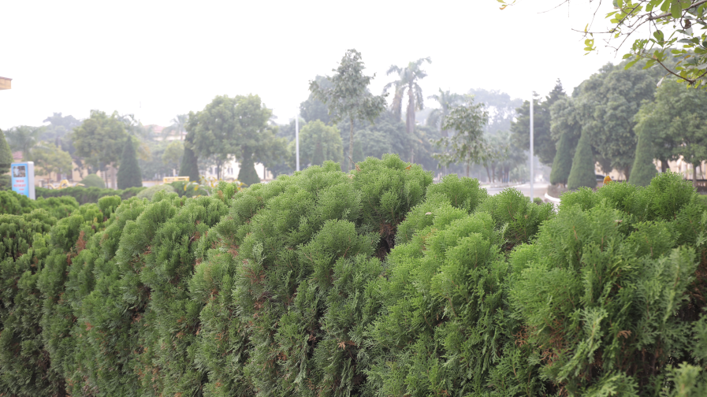
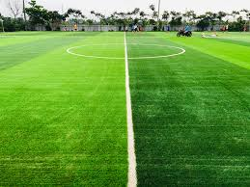
VẬN DỤNG
Em hãy quan sát và thực hiện động tác vận động qua một số địa hình (trống trải hoặc nhiều cây cối rậm rạp,...) ở sân trường hoặc khu vực em sinh sống.

